Slide 1
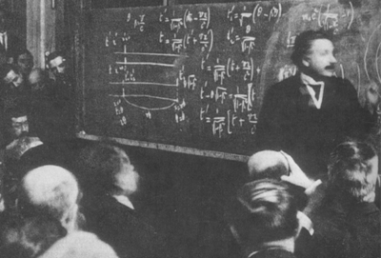
第4章 狭义相对论基础
爱因斯坦（A. Einstein, 1879-1955）是20世纪最伟大的物理学家之一，生于德国，1900年毕业于瑞士苏黎世联邦工业大学。爱因斯坦1905年在物理学三个不同领域：光量子理论，狭义相对论，分子运动论取得了历史性的成就。
Notes:
为什么要研究参考系变换？运动本身是绝对的、永恒的，但对于运动的描述却是相对的。同一运动在不同参考系中的描述结果是不相同的。伽利略变换是两个惯性系对同一运动不同描述结果之间的变换关系。
相对论诞生的历史背景：光速不变、尺缩钟慢、洛伦兹变换

Slide 2
§4.1 伽利略相对性原理和伽利略变换
主要内容：
1. 伽利略相对性原理
2. 伽利略变换
3. 经典力学的绝对时空观
4. 经典力学的局限性

Slide 3
4.1.1 伽利略相对性原理
惯性系: 凡是牛顿运动定律适用的参考系。相对已知惯性系作匀速直线运动的参考系也都是惯性系。
伽利略相对性原理
(经典力学的相对性原理)
在所有惯性系中，力学规律（动能定理、功能原理、机械能守恒定律、动量定理、动量守恒定律等 ）具有相同的数学表达形式。

Slide 4
4.1.2 伽利略变换
1. 伽利略坐标变换
设有两个惯性系S系和S'系，各对应轴相互平行，S'系相对于S系以速度u沿x轴方向作匀速直线运动。
当S系和S'系的坐标原点O与O'重合时，两个惯性系中的时钟开始计时 (t = t' = 0)。
y
y'
u
S
S'
ut
O
O'
x
x'
z
z'

Slide 5
事件：在某一时刻空间某一点发生的一个事例。
y
y'
u
S
S'
P (x, y, z)
(x', y', z' )
ut
x'
O
O'
x
x'
x
z
z'
S 系中的时空坐标描述 ( x, y, z, t )
S′系中的时空坐标描述 ( x', y', z', t' )

Slide 6
y
y'
u
S
S'
P (x, y, z)
(x', y', z' )
ut
x'
O
O'
x
x'
x
z
z'
该事件在两个惯性系中时空坐标间的变换关系为（伽利略坐标变换）
从S系到S′系：
从S′系到S系：
(正变换)
(逆变换)

Slide 7
2. 伽利略速度变换和加速度变换
对伽利略时空坐标变换式求导可得伽利略速度变换式
（矢量式）
对伽利略速度变换式求导可得伽利略加速度变换式
（矢量式）
3. 牛顿第二定律具有伽利略变换不变性
力与参考系无关
（S系）
（S′系）
质量与参考系无关
Notes:
牛顿定律在不同的惯性系中具有相同的数学表达形式。
若S系是惯性系，即F=ma，则F'=m'a'，即S'系也是惯性系。因此，相对已知惯性系作匀速直线运动的参考系也都是惯性系。

Slide 8
讨论
1. 伽利略变换说明了同一事件在两个惯性系中时空坐标之间的关系。
2. 在伽利略变换中t＝t ′意味着，不论在哪一个惯性系中，都有一个相同的绝对时间。这实际上是经典力学隐含的一个基本假定。
3. 由于牛顿第二定律对伽利略变换保持不变，同时各种力学规律均为牛顿第二定律的推论，所以力学规律对伽利略变换是不变的，即力学规律对一切惯性系都是等价的。
4. 伽利略变换是力学相对性原理的数学表示。
Notes:
在所有惯性系中，时间间隔是相同的。

Slide 9
4.1.3 经典力学的绝对时空观
时空观：有关时间和空间的物理性质的认识。
1. 时间间隔
在伽利略变换中
若有两事件先后发生，在两惯性系中的观测者测得的时间间隔相同
（时间间隔与惯性系的选择无关）
推论：若S系中两个事件同时发生，则S′系中也同时发生。
2. 空间间隔
如果在空间有任意两点，在S系和S′系的空间坐标分别为(x₁, y₁, z₁), (x₂, y₂, z₂)和(x₁′, y₁′, z₁′), (x₂′, y₂′, z₂′)。在两惯性系中的观测者测得的空间间隔为：

Slide 10
S系：
S′系：
利用伽利略坐标变换
（空间间隔与惯性系的选择无关）
3. 经典力学的时空观
时间、长度、质量是绝对的，同时性是绝对的；
坐标、速度等是相对的。

Slide 11
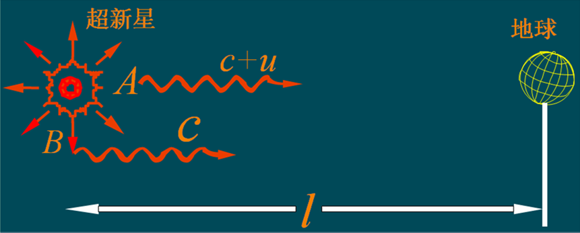
4.1.4 经典力学的局限性
1. 超新星爆发疑问：据史书称，公元1054年5月，出现超新星爆发，前后历时22个月 。
由A点发出的光到达地球的时间是
而点B发出的光到达地球的时间是

Slide 12
蟹状星云与地球距离
光年
爆发中抛射物的速度
年
光速不服从经典力学的速度变换法则
2. 迈克耳逊—莫雷实验
干涉条纹移动的条数为零
光速不变

Slide 13
§4.2 狭义相对论的基本假设与洛伦兹变换
主要内容：
1. 狭义相对论的两个基本假设
2. 洛伦兹变换

Slide 14
4.2.1 狭义相对论的两个基本假设
1. 相对性原理
在所有惯性系中，物理定律都具有相同的数学表达形式。
2. 光速不变原理
在所有惯性系中，光在真空中的传播速率具有相同的值c。
说明
相对性原理从力学规律推广到一切物理规律。
光速不变原理否定了经典力学的速度变换法则。
两条基本假设是整个狭义相对论的基础。

Slide 15
4.2.2 洛伦兹变换
S
伽利略变换 ➔ 绝对时空观
洛伦兹变换 ➔ 相对论时空观
S′
1. 洛伦兹变换推导
设S和S′系重合时开始计时(t =0, t ′=0)，并在原点，即O (O′)点，发出一闪光。
S
S′
设在S系中，闪光在t时刻到达P点(x, y, z)，即事件的时空坐标为(x, y, z, t)；在S′系中该事件的时空坐标为(x ′, y ′, z ′, t ′)。
P
根据光速不变原理
(1)
球面波
Notes:
如何建立坐标系？

Slide 16
根据相对性原理，可设
S
S′
(2)
(3)
(4)

Slide 17
S′系的原点，即O ′点，在S和S′系中的坐标分别为
(x, y, z)＝(ut, 0, 0)
(x ′, y ′, z ′)＝(0, 0, 0)
将 x＝ut 和 x ′＝0 代入 x ′＝a₁₁ x + a₁₂ t 得
(5)

Slide 18
2. 洛仑兹变换
将四个求得的a₁₁, a₁₂, a₂₁, a₂₂系数代入设定的变换式，有
从S系变换到S′系
(正变换)
从S′系变换到S系
(逆变换)

Slide 19
➢ 说明
(1) 洛仑兹变换中x′是x和t的函数，t′是x和t的函数，而且都与S系和S′系的相对运动速度u有关，揭示出时间、空间、物质运动之间的关系。
(2) 否定了t=t′ 的绝对时间概念。在相对论中，时间和空间的测量互相不能分离。
(3) 时间和空间坐标都是实数，要求u<c，即宇宙中任何物体的运动速度不可能超过真空中的光速。
(4) 当u<<c时，洛仑兹变换转化为伽利略变换，相对论力学规律转化为经典力学规律。
(5) 洛仑兹变换是爱因斯坦两条基本假设的必然结果(1905)。

Slide 20
例
S系O点处发出一闪光，t＝1 s后同时被P₁和P₂点接收。设S′系相对S系的运动速度为u＝0.8c (设O与O′重合时开始计时) 。
求
P₁和P₂点接收到信号时在S′系中的时刻和位置。
解
P₁和P₂点接收到信号时在S系中的时空坐标分别为
(x₁, y₁, z₁, t₁)＝(c, 0, 0, 1)
(x₂, y₂, z₂, t₂)＝(-c, 0, 0, 1)
S′系观测 y₁′＝y₁＝0, z₁′＝z₁＝0
y₂′＝y₂＝0, z₂′＝z₂＝0
即P₁点接收到信号时在S′中的时空坐标为(c/3, 0, 0, 1/3)

Slide 21
P₁和P₂接收到信号时在S系中的时空坐标分别为
(x₁, y₁, z₁, t₁)＝(c, 0, 0, 1)
(x₂, y₂, z₂, t₂)＝(-c, 0, 0, 1)
S′系观测 y₁′＝y₁＝0, z₁′＝z₁＝0
y₂′＝y₂＝0, z₂′＝z₂＝0
即P₂点接收到信号时在S′中的时空坐标为(-3c, 0, 0, 3)

Slide 22
§4.3 狭义相对论的时空观
主要内容：
1. 同时性的相对性
2. 长度的相对性
3. 时间的相对性

Slide 23
洛仑兹变换
狭义相对论时空观
4.3.1 同时性的相对性
y'
y
u
t₁' = t₂'
S'
S
(x₁', t₁')
(x₂', t₂')
O'
A B
x'
O
x
S′系中A、B 中点发出一个光信号，S′系中A、B 将同时接收到光信号，即两事件同时不同地。
S系中两事件同时吗？

Slide 24
设S′系中A、B 接收到光信号这两个事件的时空坐标分别为：
(x₁′, t₁′)，(x₂′, t₂′)，其中t₁′=t₂′
设S系中A、B 接收到光信号这两个事件的时空坐标分别为：
(x₁, t₁)，(x₂, t₂)
利用洛仑兹变换可得
于是S系中时间间隔为
结论：若两个事件在某一惯性系中为同时异地事件，则在其他惯性系中必定不是同时发生的，这就是同时性的相对性。

Slide 25
➢ 讨论
若两个事件在某一惯性系中为同时同地事件，即
则
即在其他惯性系中也必为同时同地事件。因此，同时性的相对性只是对两个同时异地事件而言。

Slide 26
例
北京和广州直线距离为1.89×10³ km，在某一时刻从两地同时各开出一列火车，设有一高速飞行器沿从北京到广州的方向在高空掠过，其速率恒为u=0.5c。
求
高速飞行器上的观测者观测到哪一列火车先开？两列火车开出时刻的时间间隔是多少？
解
以地面为S系，飞行器为S ′系
设S系中北京发车和广州发车的时空坐标分别为
(x₁, t₁)，(x₂, t₂)
北京
广州
其中，x₂ - x₁＝1.89×10³ km, t₁＝t₂
设S ′系中北京发车和广州发车的时空坐标分别为
(x₁′, t₁′)，(x₂′, t₂′)

Slide 27
利用洛仑兹变换可得
S′系观测两列火车的发车时间间隔为
t₂′< t₁′，高速飞行器上的观测者发现从广州发车的时刻比北京早3.6×10⁻³ s。

Slide 28
4.3.2 长度的相对性
一个直杆沿x′轴固定于S′系中，两端点坐标分别为x′₁，x′₂
S′系中测量杆长
(固有长度, 静止长度)
设S系中同时（t₁= t₂= t 时刻）测得首、尾坐标分别为x₁和x₂
(运动长度)
即
(运动长度缩短)

Slide 29
➢ 总结
(1)在相对物体为静止的惯性系测得物体的长度最长。
(2)相对论长度收缩只发生在运动方向上，在与运动方向垂直的方向上不发生长度收缩。
(3)相对论长度收缩效应是时空的属性，与物体的具体组成和结构及物质间的相互作用无关。
(4)运动物体的长度收缩是相对的。

Slide 30
思考题
设有一接近于光速相对于地球飞行的宇宙火箭，在地球上的观测者将观测到火箭上物体的长度缩短。有人进一步推论说，在火箭上的观测者将观测到相对于地球静止的物体的长度伸长。他的根据是这样的，在地球上的 S系中，物体两端坐标是x₁，x₂，在宇宙火箭上的 S′系中同一物体两端的坐标是x₁′，x₂′。
由洛仑兹变换
？
可得
x₁′ 和 x₂′ 不是S′系中同时测量的两端点坐标。

Slide 31
例
两艘宇宙飞船沿同一方向飞行，相对速度为u=0.98c，在前面那个飞船上有一个光脉冲从船尾传播到船头，该飞船上的观测者测得船尾到船头的距离为20 m。
求
另一飞船上观测者测得这两个事件A，B (光信号从船尾发出为A事件，光信号到达船头为B事件) 之间的空间间隔是多少?
解
取前面的飞船为S′系，后面的飞船为S系，S′系相对于S系以u = 0.98c沿x轴正向运动。设在S′系中的观测者测得A，B两事件的时空坐标分别为(x₁′, t₁′)，(x₂′, t₂′)。根据题意有
根据洛仑兹变换可得到S系中的观测者测得A，B两事件的空间坐标分别为

Slide 32
则S系中的观测者测得A，B两事件的空间间隔为
所以
讨论：这个题目能用相对论的长度收缩公式求解吗？

Slide 33
例
如图，有一米尺固定在x′O′y′平面内，S′ 系测得该尺与 x′ 轴成30º角，S 系测得该尺与x轴成45º角。
求
S系中观测者测得尺的长度是多少? S′相对于S系的速度是多少?
解
S′系：
设S系测得尺长为l
尺在 y 方向上得投影长度不变，即

Slide 34
由长度收缩公式

Slide 35
4.3.3 时间的相对性
固有时间τ₀：在惯性系中同一地点先后发生的两个事件之间的时间间隔。
S′系
S系
在S系中观测到的时间间隔：
时间间隔
（时间膨胀）

Slide 36
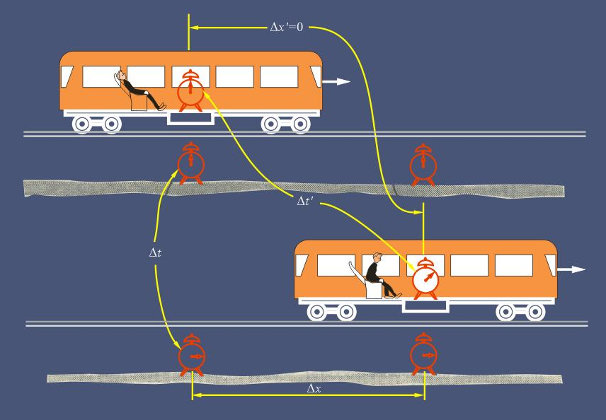
➢ 说明
(1)在运动惯性系中测得的时间间隔比固有时间长，这就是相对论的时间延缓或运动时钟变慢。

Slide 37
(2) 时间膨胀是相对的，到底谁的钟慢，要看对哪个惯性系而言。不同惯性系的共同结论是：对本惯性系作相对运动的时钟变慢。
y'
y'
S'
系
S'
系
u
O'
O'
x'
y
S
系
x'
y
S
系
-
u
O
O
x
x
(a) S系中的观察者观测，S'系的钟较自己的钟走得慢。
(b) S′系中的观察者观测，S系的钟较自己的钟走得慢。

Slide 38
(3) 运动的时钟变慢是光速不变原理的直接推论，是时空的属性，不涉及时钟的任何机械原因和原子内部的任何过程。
(4) 运动时钟变慢，不仅限于任何计时装置变慢，运动参考系中的一切物理、化学过程，乃至生命节奏都变慢了。
(5) 相对论的时钟变慢与长度收缩总是紧密联系在一起的。所有验证相对论时钟变慢效应的近代物理实验，都同样验证了相对论长度收缩效应。

Slide 39
例
静止的π介子的半衰期为1.77×10⁻⁸ s（不稳定粒子数目减少一半经历的时间称为半衰期，即当t=T_{1/2}时，N=N₀/2）。今有一束平行运动的π介子，速率为0.99c，在离开π介子源 （加速器中的靶）39 m处，发现其强度已减少为原来强度的一半。
求
试解释这一实验结果。
解
(1) 用经典力学解释实验结果
π介子束在半衰期内即半数衰变前通过的路程为
与实验结果矛盾，π介子的运动速度接近光速，牛顿力学已不适用，必须考虑相对论效应。

Slide 40
(2) 用运动时钟变慢效应解释实验结果
设相对π介子静止的参考系为S′系。π介子半衰期在S′系为1.77×10⁻⁸ s，是固有时间τ₀ 。
设实验室参考系为S系。S′系相对于S系的运动速度为0.99c，在S系中观测，π介子以高速运动，测得的半衰期应为运动时间
π介子在这段时间内通过的路程为
这与实验结果基本吻合。

Slide 41
➢ 讨论
(1)用牛顿力学解释实验结果时，利用了S系（实验室系）的长度测量结果（39 m），又利用了S′系（介子系）的时间测量结果（1.77×10⁻⁸ s），导致与实验结果矛盾的结论。
(2)用运动时钟变慢效应解释实验结果，利用了S系（实验室系）的测量结果（长度：39 m；时间：1.26×10⁻⁷ s）。实验室系测量的π介子运动时的半衰期比固有半衰期大得多，因此，π介子在半衰期内可通过39 m。

Slide 42
 解题思路
学习狭义相对论，正确理解和掌握相对论的时空观是最重要的，要理解同时性的相对性，时空量度的相对性，处理实际问题时要注意：
(1)明确两个参考系S系和S′系。一般情况下选地面为S系，运动物体为S′系。
(2)明确固有长度，固有时间的概念。在相对物体静止的惯性系中测量的长度为固有长度，一个惯性系中同一地点发生的两个事件的时间间隔为固有时间。
(3)洛仑兹变换式是求解有关相对论时空观问题的依据。处理实际问题时要根据题设条件与待求量设定不同事件在不同惯性系中的时空坐标，选用洛仑兹变换中正变换或逆变换的公式，还要注意同时性的相对性。

Slide 43
(4)注意时空量度相对性的两个公式的适用范围。
如果待测长度相对于一惯性系静止，则在相对其运动的惯性系中待测长度为
如果已知一个惯性系中同一地点发生的两个事件的时间间隔，计算这两个事件在另一惯性系中的时间间隔
如果不是这两种情况，要用洛仑兹变换求解。

Slide 44
§4.4 狭义相对论动力学
主要内容：
1. 相对论质量
2. 相对论动力学基本方程
3. 相对论能量
4. 相对论能量与动量的关系

Slide 45
4.4.1 相对论质量
v
经典力学中：物体质量恒定。
c
恒力下：速度没有上限
实验证明,电子在恒力作用下被加速到接近光速时,速度不再线性增加,且不能超越光速。
t
v
狭义相对论从理论上可以证明
c
(相对论质速关系)
t
m₀为物体静止时的质量,m(v)为物体以速率v 运动时的质量。

Slide 46
➢ 讨论：
当 v << c 时：
当 m₀ ≠ 0, v → c 时：
物体运动速度不能大于c, 只有m₀=0的物体才能以光速运动。

Slide 47
4.4.2 狭义相对论动力学基本方程
1. 动量
2. 动力学方程
当v 远小于光速时，相对论动力学方程又回到牛顿第二定律，因此牛顿第二定律是相对论动力学方程的低速近似。

Slide 48
4.5.3 相对论能量
1. 相对论动能
假定经典力学中的动能定理仍然成立。
将
改写为
两边微分
同除以2m，并移项有
于是
(相对论动能公式)

Slide 49
➢ 讨论：
当v << c 时，可将 作泰勒展开，得
取前两项，代入 可得
表明经典力学的动能表达式是相对论动能表达式的低速近似。

Slide 50
2. 相对论能量
相对论动能：
，可以改写为：
爱因斯坦定义：
物体静止时的能量
——静能
物体相对论能量
——总能量
(相对论质能公式)

Slide 51
多个粒子相互作用时
=常量
(相对论能量守恒)
=常量
(相对论质量守恒)
在相对论中能量守恒与质量守恒两个定律统一。
由质能关系有：
相对论的质量变化必然伴随能量的变化
——原子能(核能)利用的理论依据

Slide 52
例
试比较原子核裂变和聚变过程中所释放出的能量。
解
用中子轰击铀一类重原子核可分裂成两个中等质量的原子核的现象称为原子核的裂变，在裂变反应中放出巨大能量。例如反应
反应物和生成物静质量之差(质量亏损)，为
(反应物静止质量之和)
生成物的静止质量之和

Slide 53
其中中子的静止质量
的静止质量
的静止质量
的静止质量
则反应物的静止质量之和为
生成物的静止质量之和为

Slide 54
反应前后质量亏损为
其中原子质量单位
释放的能量
一千克铀-235全部裂变，所放出的可利用的核能相当于约2500t标准煤燃料所放出的热能。

Slide 55
聚变反应: 轻原子核聚合成较重原子核的核反应。
例如反应
反应之前静止质量之和为
反应之后静止质量之和为

Slide 56
反应前后静止质量差为
释放出能量
一千克氘核和氚核聚变时所释放出的能量约为一千克铀-235裂变时所释放出能量的4倍，相当于约10000t标准煤燃料所放出的能量。

Slide 57
4.5.4 相对论能量和动量的关系
(记忆图示)
平方后消去v
代入
得
(相对论能量动量关系)
对于静止质量为零的粒子，如光子，能量和动量关系为

Slide 58
对于动能为E_{k}的粒子，总能量为
E
将粒子的动能E_{k}代入得
当v << c时，E_{k}² << 2m₀c²
上式的第一项可以忽略，即
O
p
于是有
(物体低速运动时能量动量关系)

Slide 59
例
已知激光器发生的光脉冲所具有的能量为
求
(1)它所携带的动量；
(2)如果这光脉冲是在1 ms内被物体吸收的，物体所受到的光压是多少?
解
(1)能量为E的光子所具有的动量
(2)光具有动量，所以光射到物体表面上时会对表面产生压力，这个压力叫辐射压力或光压。由于光脉冲是在1毫秒内被物体吸收的，则物体所受的压力为

Slide 60
 解题思路
实际问题中当物体作趋近于光速的高速运动时，一定要用相对论动力学的公式，求解相对论动力学问题的关键在于理解和掌握下列几个最重要的结论：
相对论质量
相对论动量
相对论能量
相对论动能
相对论能量和动量的关系

Slide 61
本章小结
1. 狭义相对论的基本假设
(1) 相对性原理：物理定律在所有惯性系中具有相同的形式。
(2) 光速不变原理：
在所有惯性系中，光在真空中的传播速率具有相同的值c。
2. 洛伦兹变换
时空坐标变换

Slide 62
3. 狭义相对论的时空观
(1) 同时性的相对性
在一惯性系中同时而不同地发生的事件，在另一惯性系中必不同时。
(2) 时间膨胀
(3) 长度收缩
4. 狭义相对论的动力学基础
(1) 相对论质量
(2) 相对论动量

Slide 63
(3) 相对论能量
总能量:
静止能量:
相对论动能:
能量和动量关系
(4) 相对论动力学基本方程：
(5) 相对论能量和质量守恒：

